Slide 1
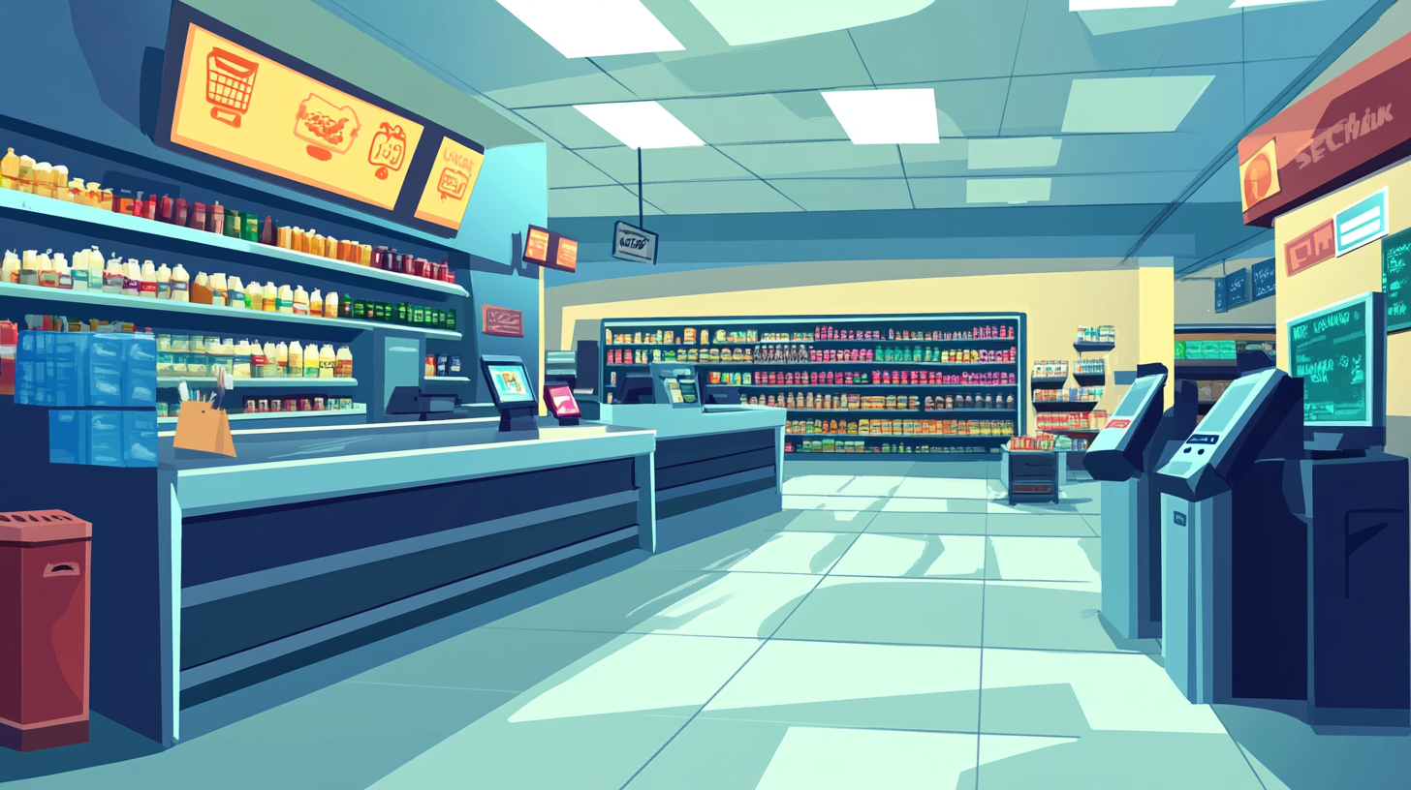







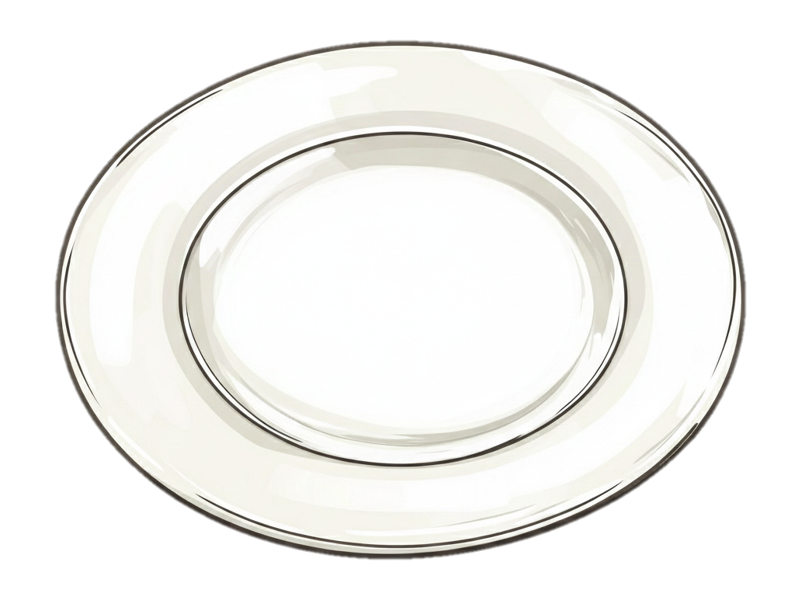

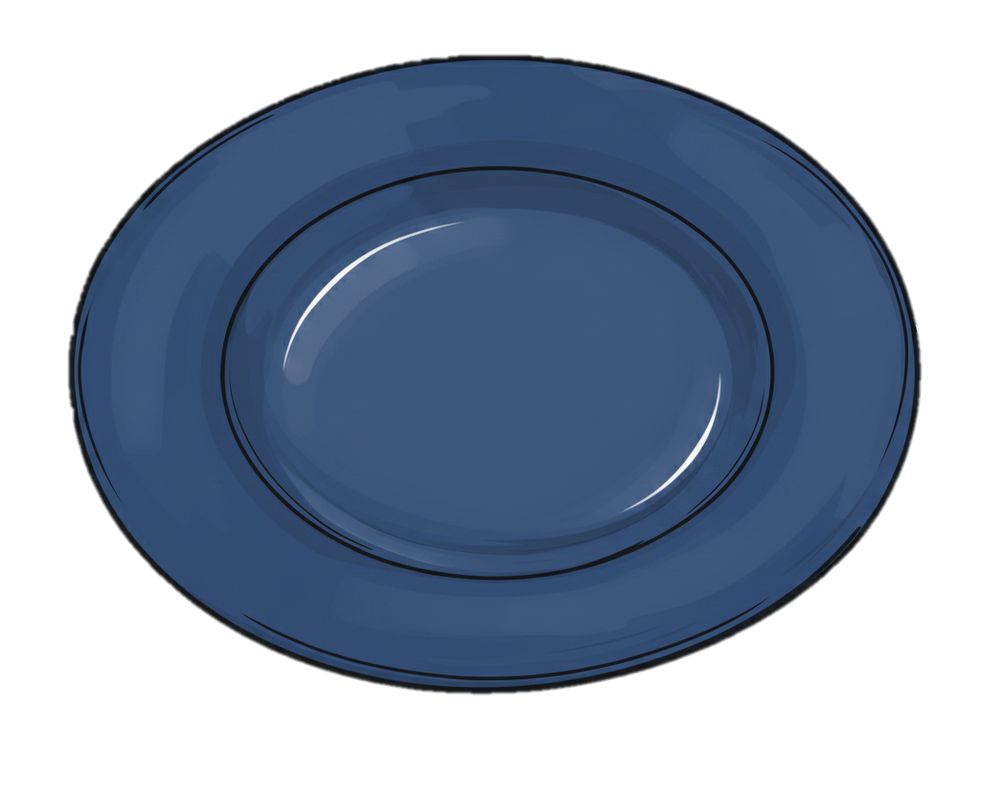






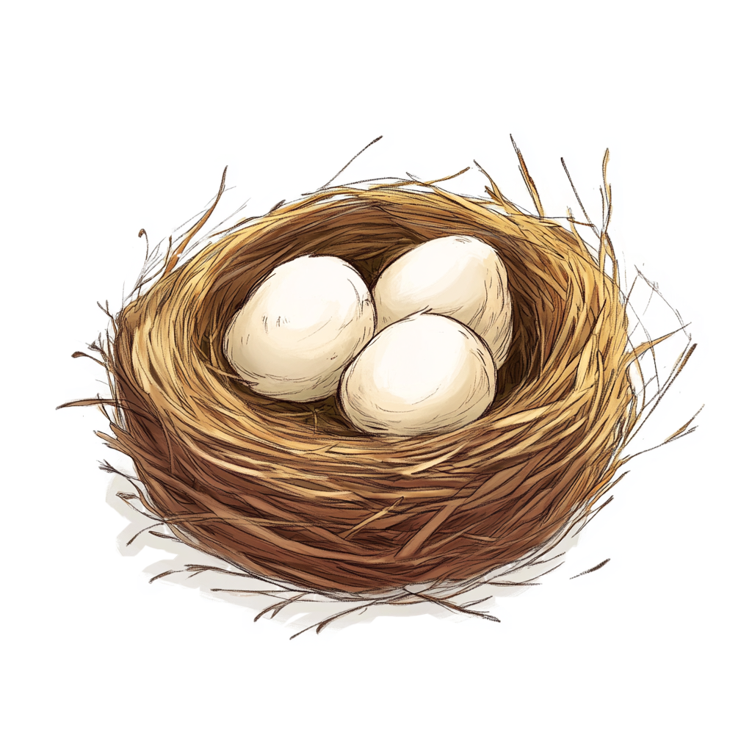






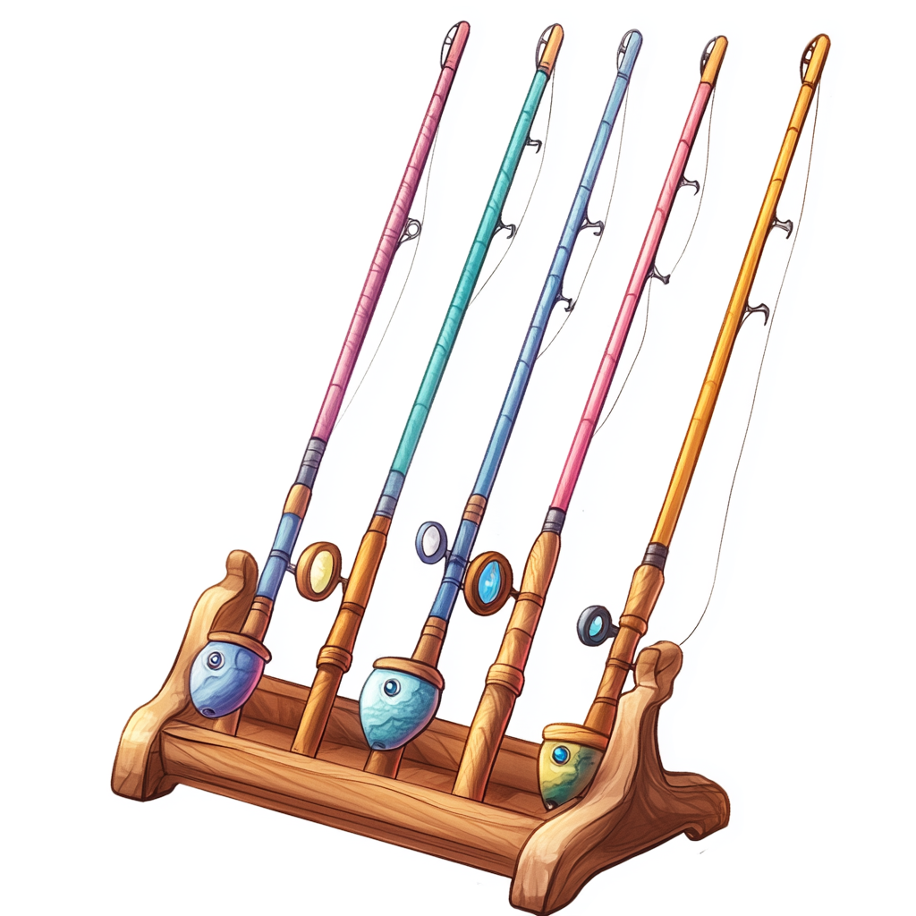




д
Д
д
д
д
д
д
д
Д
д
д
д
Чемотан
Гнезто
Лаванта
Мантарин
Том
Потарок
Слеты
Посута
Вота
Металь
Утачки
Туш

